Slide 1
Обучение грамоте

Slide 2

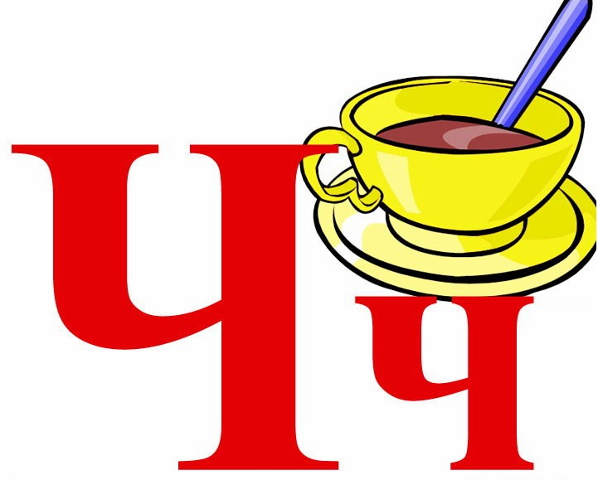
[ ч ]

Slide 3
ече
ача
ычи
ичи
очо
яча
учу

Slide 4
час
жучок
ручной
дача
сачок
дочка
мечта

Slide 5
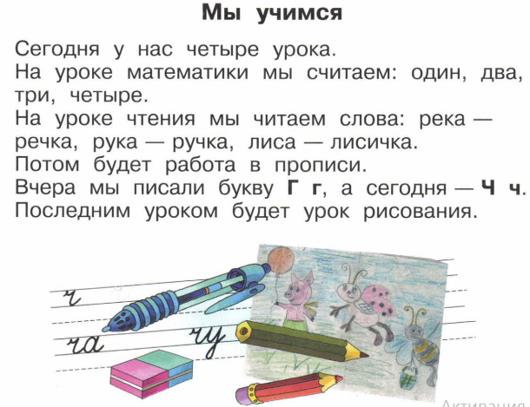
В рассказе говорится о том, что у ребят будет четыре урока. Первым уроком будет математика, вторым и третьим — русский язык, а четвертым — рисование.

Slide 6
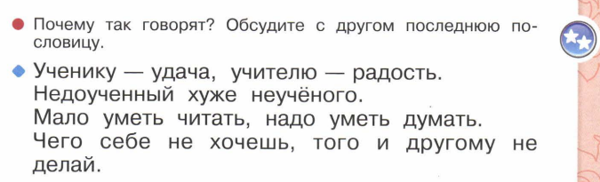

Slide 7
Ученику — удача, учителю — радость
Если ученику «улыбается» удача, то учитель в это время радуется. Для ученика удача — это хорошая оценка. Успехи ребят — радость для учителя.
Недоученный хуже неученого
Человек, который начал учиться и бросил, хуже человека, который еще не пытался учиться. Он попробовал освоить что-то новое, но опустил руки. Нельзя оставлять дело недоделанным. Его всегда нужно доводить до конца.
Мало уметь читать, надо уметь думать
Человек, который умеет читать, должен уметь думать. От того, что текст будет просто прочитан, толку будет мало.
Читатель должен не только уметь прочитывать слова и предложения, но и понимать смысл строк.
Чего себе не хочешь, того и другому не делай
Никто не любит, когда к нему плохо относятся. Тебе не нужно поступать с людьми так, как бы ты не хотел, чтобы поступали с тобой. Перед тем, как что-то кому-то сказать, подумай, как бы ты отреагировал на такие слова.

Slide 8
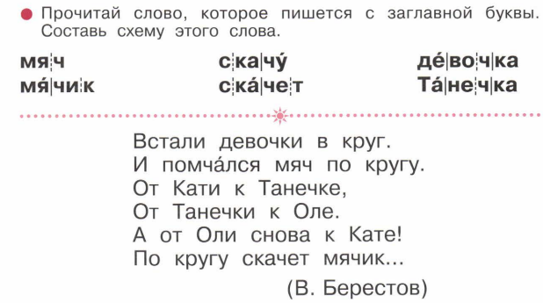
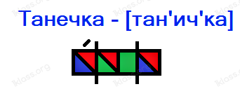

Slide 9
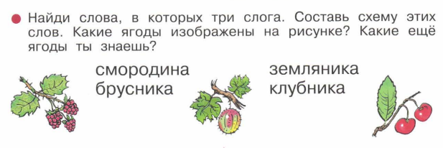


Slide 10
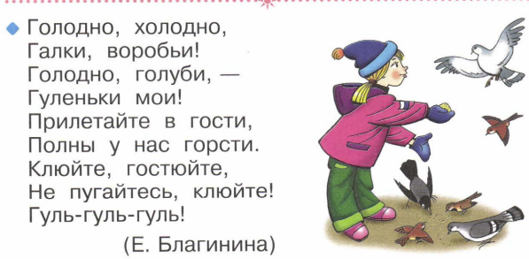

Slide 11
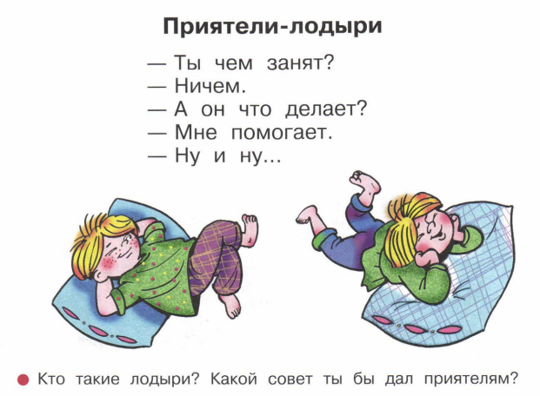
Лодыри — это люди, которые ленятся что-то делать. Они не любят заниматься делами, а предпочитают просто лежать.
- Заняться каким-либо делом. Лучше почитать книгу, порисовать или помочь родителям.
Такие дела принесут пользу, а если они будут просто лежать, то никогда ничему не научатся.

Slide 12
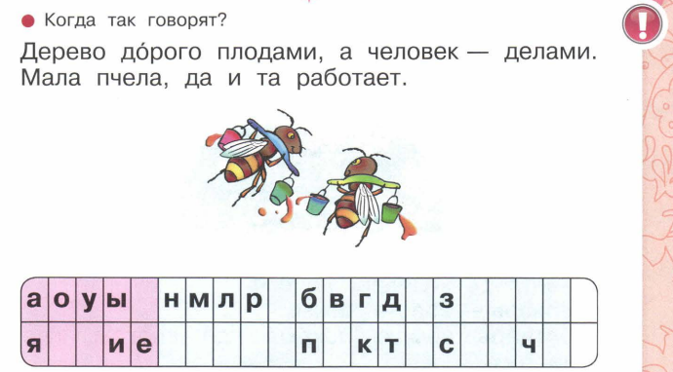
Дерево дорого плодами, а человек делами
У дерева самой ценной частью являются плоды. Они нужны людям для того, чтобы употреблять в пищу. В человеке же больше всего ценятся его дела и поступки. Именно по тому, как человек относится к работе, можно понять, какой он по характеру.
Мала пчела, да и та работает
Несмотря на размеры насекомого, оно постоянно трудится и делает мед. Может показаться, что у маленькой пчелки совсем нет сил, чтобы заниматься делами. Поэтому и человек тоже должен трудиться, несмотря на свой рост или вес.

Slide 13
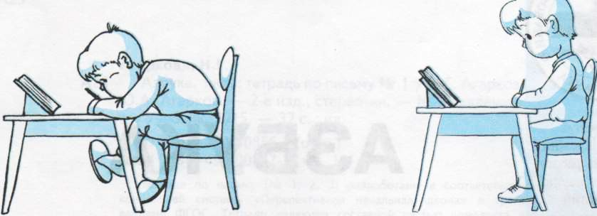
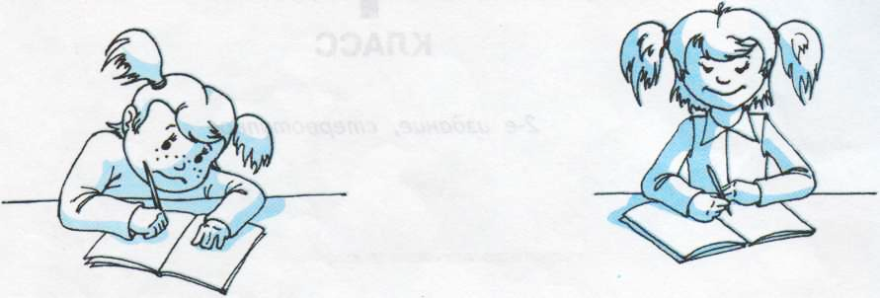
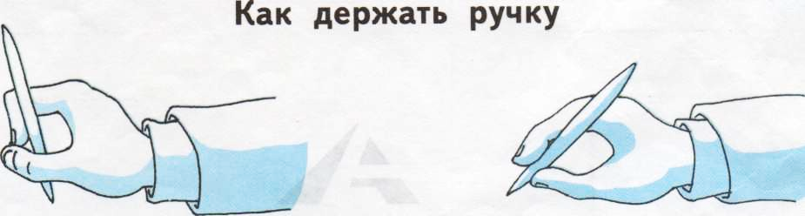

Slide 14
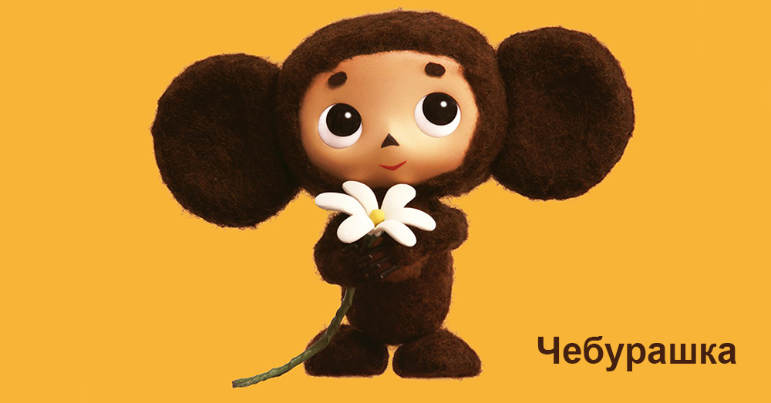
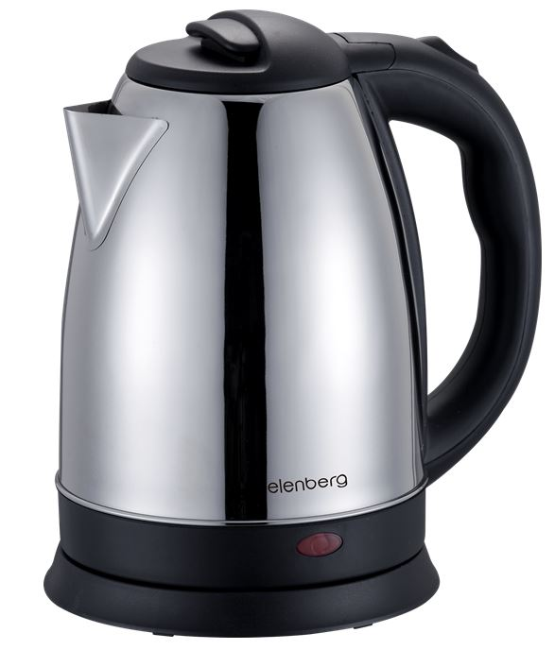
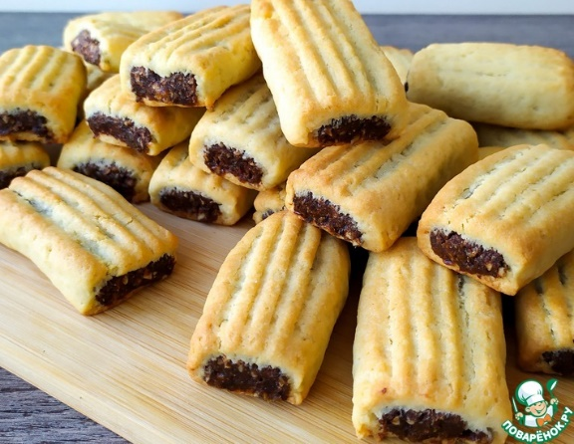
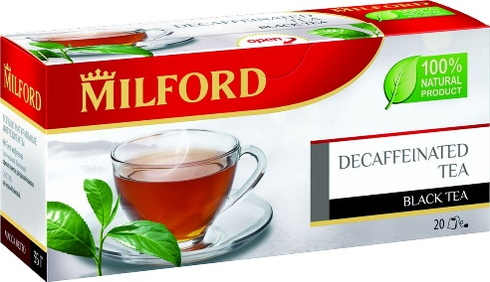
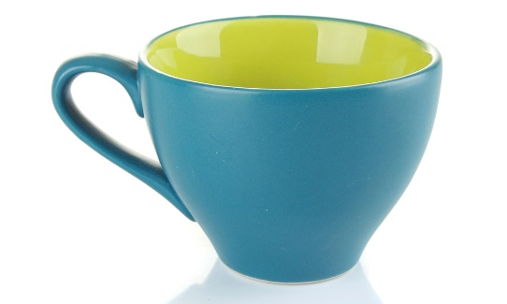

Slide 15
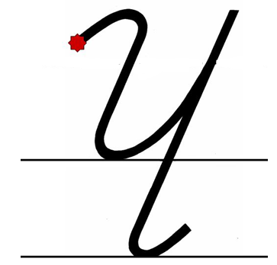

Slide 16
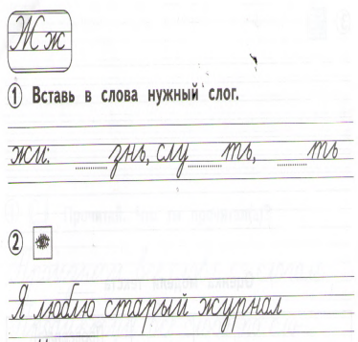
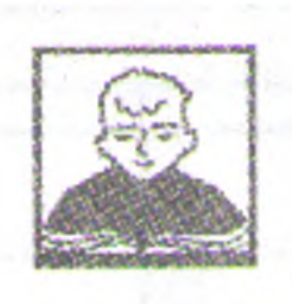
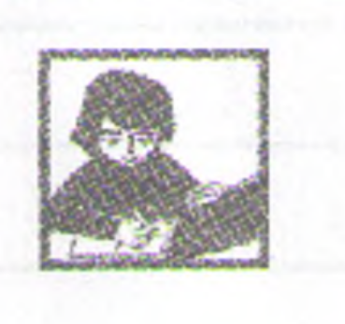
Мы на уроке.
У учеников ручки.

